Slide 1






Met De Wissel op het juiste spoor!

Slide 2

Met De Wissel op het juiste spoor!
Een Wissel op de toekomst...

Slide 3
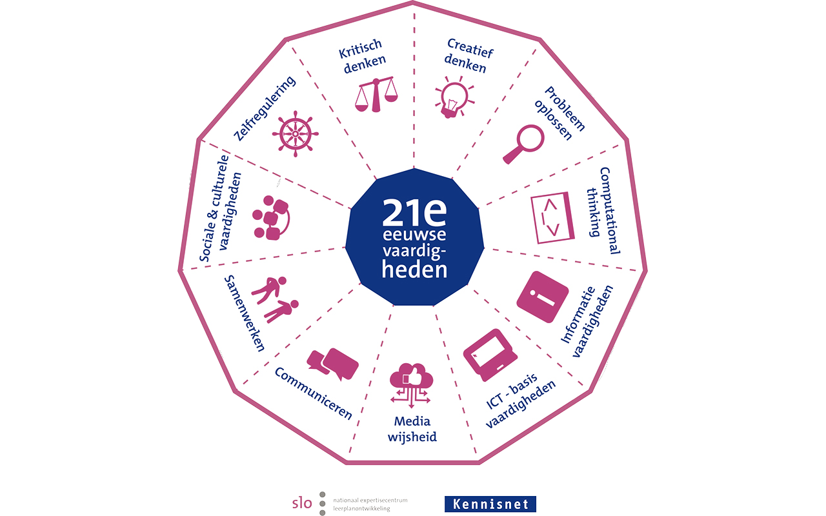
Met De Wissel op het juiste spoor!
Onderwijs heeft een belangrijke plek in onze huidige, snel veranderende maatschappij. Scholen hebben de opdracht om kinderen in een rijke leef- en leeromgeving voor te bereiden op de toekomst.
Ze doen een kwaliteitsvol aanbod van kennis en streven de ontwikkeling van vaardigheden en attitudes na.
De 21ste-eeuwse vaardigheden vatten een aantal competenties samen die kinderen een stevige basis voor het leven geven. Deze vaardigheden worden concreet vertaald in onderwijsarrangementen met als doel het bereiken van minimumdoelen.
bron: slo
Een Wissel op de toekomst...

Slide 4

Met De Wissel op het juiste spoor!
ONZE MISSIE
Als partner in de opvoeding van kinderen trachten we een waardevolle onderwijsplek in de samenleving te zijn.
Wij willen stevige sporen leggen waar kinderen vertrouwen ervaren en veerkracht ontwikkelen.
Wij willen samen wegen ontdekken en even stilstaan als dat nodig is.
Wij willen op kruispunten mogelijke richtingen kritisch onderzoeken en doordachte keuzes maken.
`
Wij willen het landschap bewonderen en oog hebben voor het leven rondom.
Een Wissel op de toekomst...

Slide 5
Met De Wissel op het juiste spoor!
ONZE VISIE
Onze ambitie om samen school te maken met deze bouwstenen.
Een Wissel op de toekomst...

Slide 6
Met De Wissel op het juiste spoor!
Onze bouwstenen

Slide 7
LEER-KRACHT
We leven in een omgeving die stimuleert en voedt. We groeien in oplossingsgericht denken, zelfstandigheid, vaardigheden en kennis.
Met De Wissel op het juiste spoor!
SAMEN
MONDIAAL
We gaan nieuwsgierig op ontdekking in de wereld. We verkennen kritisch en empathisch het leven.
We zijn een grote familie en versterken elkaar: leerlingen, leerkrachten, ouders en vrienden.
STRUCTUUR
KWALITEIT
We hebben een duidelijk onderwijspakket en consequente leefregels. We maken doelen kenbaar en spreken ieders verantwoordelijkheid aan.
ZORGZAAM
We ondersteunen, verzorgen en stimuleren onze hele persoon. We beleven, doen, leren, sporten en spelen.
OPEN
We zetten onze deuren open. Kom binnen en ontdek ons verhaal.
We zorgen voor mekaar: met, door en dankzij elkaar kunnen we groeien.
Een Wissel op de toekomst...

Slide 8
Met De Wissel op het juiste spoor!
STRUCTUUR
We hebben een duidelijk onderwijspakket en consequente leefregels. We maken doelen kenbaar en spreken ieders verantwoordelijkheid aan.
Een Wissel op de toekomst...

Slide 9
LEER-KRACHT
We leven in een omgeving die stimuleert en voedt. We groeien in oplossingsgericht denken, zelfstandigheid, vaardigheden en kennis.
Met De Wissel op het juiste spoor!
SAMEN
MONDIAAL
We gaan nieuwsgierig op ontdekking in de wereld. We verkennen kritisch en empathisch het leven.
We zijn een grote familie en versterken elkaar: leerlingen, leerkrachten, ouders en vrienden.
STRUCTUUR
KWALITEIT
We hebben een duidelijk onderwijspakket en consequente leefregels. We maken doelen kenbaar en spreken ieders verantwoordelijkheid aan.
ZORGZAAM
We ondersteunen, verzorgen en stimuleren onze hele persoon. We beleven, doen, leren, sporten en spelen.
OPEN
We zetten onze deuren open. Kom binnen en ontdek ons verhaal.
We zorgen voor mekaar: met, door en dankzij elkaar kunnen we groeien.
Een Wissel op de toekomst...

Slide 10
Met De Wissel op het juiste spoor!
ZORGZAAM
We zorgen voor mekaar: met, door en dankzij elkaar kunnen we groeien.
Een Wissel op de toekomst...

Slide 11
LEER-KRACHT
We leven in een omgeving die stimuleert en voedt. We groeien in oplossingsgericht denken, zelfstandigheid, vaardigheden en kennis.
Met De Wissel op het juiste spoor!
SAMEN
MONDIAAL
We gaan nieuwsgierig op ontdekking in de wereld. We verkennen kritisch en empathisch het leven.
We zijn een grote familie en versterken elkaar: leerlingen, leerkrachten, ouders en vrienden.
STRUCTUUR
KWALITEIT
We hebben een duidelijk onderwijspakket en consequente leefregels. We maken doelen kenbaar en spreken ieders verantwoordelijkheid aan.
ZORGZAAM
We ondersteunen, verzorgen en stimuleren onze hele persoon. We beleven, doen, leren, sporten en spelen.
OPEN
We zetten onze deuren open. Kom binnen en ontdek ons verhaal.
We zorgen voor mekaar: met, door en dankzij elkaar kunnen we groeien.
Een Wissel op de toekomst...

Slide 12
Met De Wissel op het juiste spoor!
SAMEN
We zijn een grote familie en versterken elkaar: leerlingen, leerkrachten, ouders en vrienden.
Een Wissel op de toekomst...

Slide 13
LEER-KRACHT
We leven in een omgeving die stimuleert en voedt. We groeien in oplossingsgericht denken, zelfstandigheid, vaardigheden en kennis.
Met De Wissel op het juiste spoor!
SAMEN
MONDIAAL
We gaan nieuwsgierig op ontdekking in de wereld. We verkennen kritisch en empathisch het leven.
We zijn een grote familie en versterken elkaar: leerlingen, leerkrachten, ouders en vrienden.
STRUCTUUR
KWALITEIT
We hebben een duidelijk onderwijspakket en consequente leefregels. We maken doelen kenbaar en spreken ieders verantwoordelijkheid aan.
ZORGZAAM
We ondersteunen, verzorgen en stimuleren onze hele persoon. We beleven, doen, leren, sporten en spelen.
OPEN
We zetten onze deuren open. Kom binnen en ontdek ons verhaal.
We zorgen voor mekaar: met, door en dankzij elkaar kunnen we groeien.
Een Wissel op de toekomst...

Slide 14
Met De Wissel op het juiste spoor!
KWALITEIT
We ondersteunen, verzorgen en stimuleren onze hele persoon. We beleven, doen, leren, sporten en spelen.
Een Wissel op de toekomst...

Slide 15
LEER-KRACHT
We leven in een omgeving die stimuleert en voedt. We groeien in oplossingsgericht denken, zelfstandigheid, vaardigheden en kennis.
Met De Wissel op het juiste spoor!
SAMEN
MONDIAAL
We gaan nieuwsgierig op ontdekking in de wereld. We verkennen kritisch en empathisch het leven.
We zijn een grote familie en versterken elkaar: leerlingen, leerkrachten, ouders en vrienden.
STRUCTUUR
KWALITEIT
We hebben een duidelijk onderwijspakket en consequente leefregels. We maken doelen kenbaar en spreken ieders verantwoordelijkheid aan.
ZORGZAAM
We ondersteunen, verzorgen en stimuleren onze hele persoon. We beleven, doen, leren, sporten en spelen.
OPEN
We zetten onze deuren open. Kom binnen en ontdek ons verhaal.
We zorgen voor mekaar: met, door en dankzij elkaar kunnen we groeien.
Een Wissel op de toekomst...

Slide 16
Met De Wissel op het juiste spoor!
OPEN
We zetten onze deuren open. Kom binnen en ontdek ons verhaal.
Een Wissel op de toekomst...

Slide 17
LEER-KRACHT
We leven in een omgeving die stimuleert en voedt. We groeien in oplossingsgericht denken, zelfstandigheid, vaardigheden en kennis.
Met De Wissel op het juiste spoor!
SAMEN
MONDIAAL
We gaan nieuwsgierig op ontdekking in de wereld. We verkennen kritisch en empathisch het leven.
We zijn een grote familie en versterken elkaar: leerlingen, leerkrachten, ouders en vrienden.
STRUCTUUR
KWALITEIT
We hebben een duidelijk onderwijspakket en consequente leefregels. We maken doelen kenbaar en spreken ieders verantwoordelijkheid aan.
ZORGZAAM
We ondersteunen, verzorgen en stimuleren onze hele persoon. We beleven, doen, leren, sporten en spelen.
OPEN
We zetten onze deuren open. Kom binnen en ontdek ons verhaal.
We zorgen voor mekaar: met, door en dankzij elkaar kunnen we groeien.
Een Wissel op de toekomst...

Slide 18
Met De Wissel op het juiste spoor!
MONDIAAL
We gaan nieuwsgierig op ontdekking in de wereld. We verkennen kritisch en empathisch het leven.
Een Wissel op de toekomst...

Slide 19
LEER-KRACHT
We leven in een omgeving die stimuleert en voedt. We groeien in oplossingsgericht denken, zelfstandigheid, vaardigheden en kennis.
Met De Wissel op het juiste spoor!
SAMEN
MONDIAAL
We gaan nieuwsgierig op ontdekking in de wereld. We verkennen kritisch en empathisch het leven.
We zijn een grote familie en versterken elkaar: leerlingen, leerkrachten, ouders en vrienden.
STRUCTUUR
KWALITEIT
We hebben een duidelijk onderwijspakket en consequente leefregels. We maken doelen kenbaar en spreken ieders verantwoordelijkheid aan.
ZORGZAAM
We ondersteunen, verzorgen en stimuleren onze hele persoon. We beleven, doen, leren, sporten en spelen.
OPEN
We zetten onze deuren open. Kom binnen en ontdek ons verhaal.
We zorgen voor mekaar: met, door en dankzij elkaar kunnen we groeien.
Een Wissel op de toekomst...

Slide 20
Met De Wissel op het juiste spoor!
LEER-KRACHT
We leven in een omgeving die stimuleert en voedt. We groeien in oplossingsgericht denken, zelfstandigheid, vaardigheden en kennis.
Een Wissel op de toekomst...

Slide 21
LEER-KRACHT
We leven in een omgeving die stimuleert en voedt. We groeien in oplossingsgericht denken, zelfstandigheid, vaardigheden en kennis.
Met De Wissel op het juiste spoor!
SAMEN
MONDIAAL
We gaan nieuwsgierig op ontdekking in de wereld. We verkennen kritisch en empathisch het leven.
We zijn een grote familie en versterken elkaar: leerlingen, leerkrachten, ouders en vrienden.
STRUCTUUR
KWALITEIT
We hebben een duidelijk onderwijspakket en consequente leefregels. We maken doelen kenbaar en spreken ieders verantwoordelijkheid aan.
ZORGZAAM
We ondersteunen, verzorgen en stimuleren onze hele persoon. We beleven, doen, leren, sporten en spelen.
OPEN
We zetten onze deuren open. Kom binnen en ontdek ons verhaal.
We zorgen voor mekaar: met, door en dankzij elkaar kunnen we groeien.
Een Wissel op de toekomst...

